Slide 1
Извлечение признаков из картинок
Евгений Борисов

Slide 2
ML обработка изображений
Модель объекта средствами ML
методы извлечения признаков из картинки
Гистограммы направленных градиентов (HOG)
Признаки Хаара
Свёрточные нейросети

Slide 3
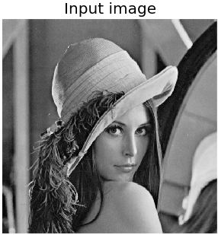
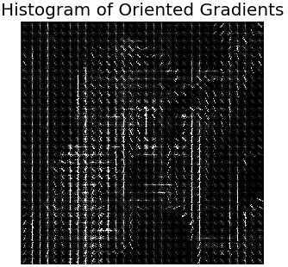
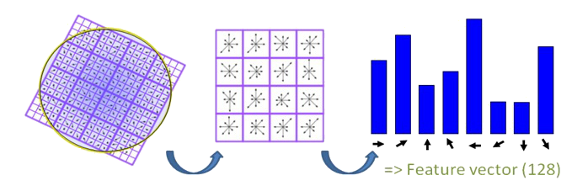
ML обработка изображений
HOG - гистограммы направленных градиентов
Картинка разделяется на части (ячейки),
для каждой ячейки строим гистограмму направлений градиента яркости, далее гистограммы ячеек нормируются по контрасту и объединяются

Slide 4

ML обработка изображений
Признаки Хаара (Haar-like features)
Выбираем прямоугольную область на изображении,
разбиваем её на несколько смежных прямоугольных частей,
в каждой части суммируем яркость точек,
вычисляем разность между этими суммами.

Slide 5
ML обработка изображений: литература
git clone https://github.com/mechanoid5/ml_lectorium.git
Борисов Е.С. Базовые методы обработки изображений.
http://mechanoid.su/cv-base.html

